Slide 1
Chapter 07. 반복문
7.1 반복의 개념
7.2 while 문
7.3 반복 루프에서 sentinel 값 사용하기
7.4 do…while 문
7.5 for 문
7.6 break와 continue

Slide 2
이번 장에서 학습할 내용
반복 구조는 일련의 처리를 반복할 수 있게 한다. 반복의 개념을 먼저 이해하고 C에서 제공되는 3가지의 반복 구조에 대하여 학습한다.
반복의 개념 이해
while 반복문
do-while 반복문
for 반복문
break와 continue문

Slide 3
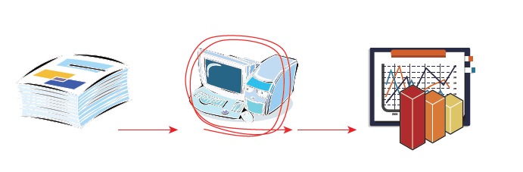
7.1 반복의 개념
반복(iteration)은 같은 처리 과정을 여러 번 되풀이하는 것이다
Q) 반복 구조는 왜 필요한가?

Slide 4
왜 반복이 필요한가?
printf(“Hello World! \n”);
printf(“Hello World! \n”);
printf(“Hello World! \n”);
printf(“Hello World! \n”);
printf(“Hello World! \n”);
for(int i=0; i<5; i++ )
printf(“Hello World! \n”);

Slide 5
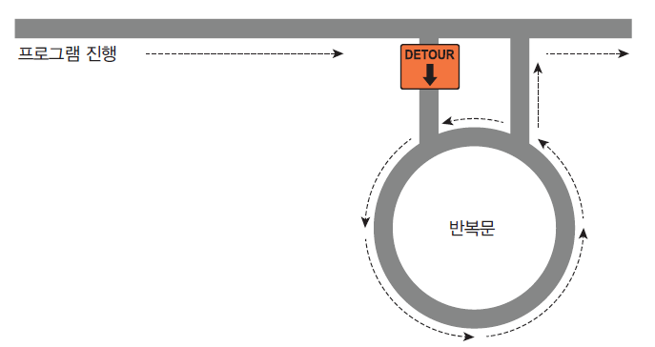
반복 구조
어떤 조건이 만족되는 동안 루프를 도는 구조

Slide 6
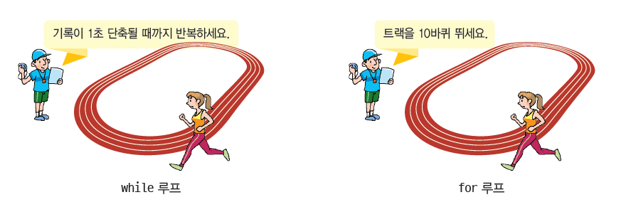
반복문의 종류
6

Slide 7
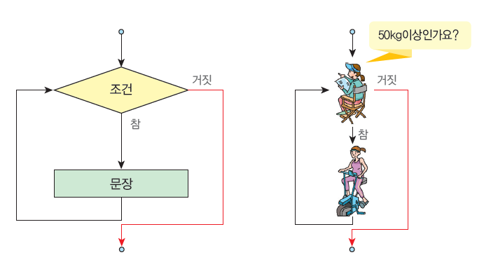
7.2 while 문
주어진 조건이 만족되는 동안 문장들을 반복 실행한다.
~하는 동안 반복

Slide 8
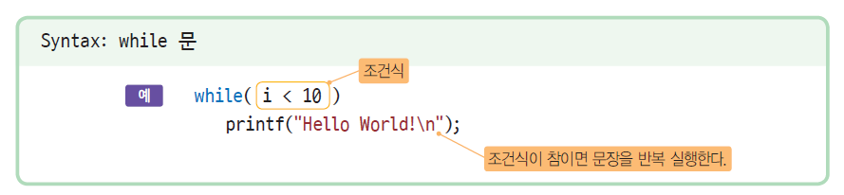
while 문
while(조건식)
문장; // compound statement { }를 주로 사용

Slide 9
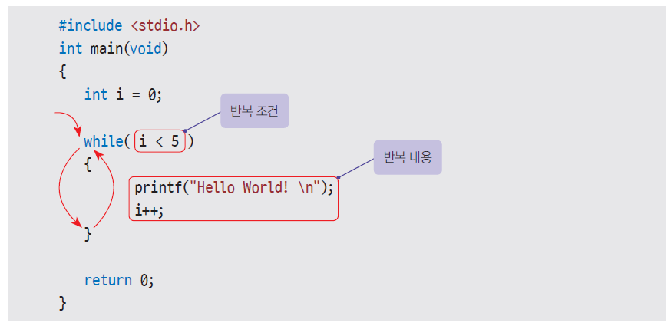
예제

Slide 10
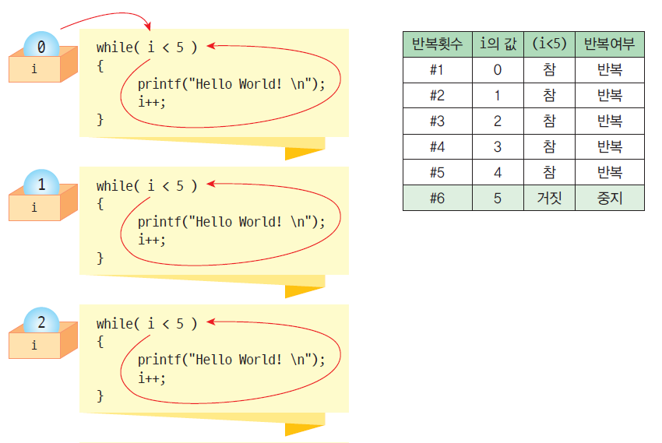
while 문의 실행 과정

Slide 11
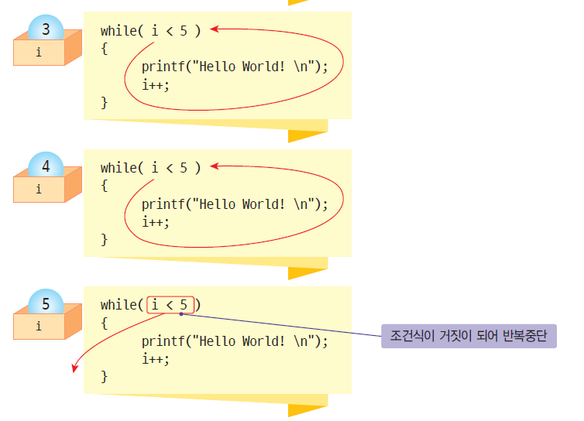
while 문의 실행 과정

Slide 12
예제 #1
// while 문을 이용한 구구단 출력 프로그램
#define _CRT_SECURE_NO_WARNINGS
#include <stdio.h>
int main(void)
{
int n;
int i = 1;
printf("출력하고 싶은 단: ");
scanf("%d", &n);
while (i <= 9)
{
printf("%d * %d = %d\n", n, i, n*i);
i++;
}
return 0;
}
출력하고 싶은 단을 입력하시오: 9
9*1 = 9
9*2 = 18
9*3 = 27
....
9*9 = 81

Slide 13
예제 #2
// while 문을 이용한 제곱값 출력 프로그램
#define _CRT_SECURE_NO_WARNINGS
#include <stdio.h>
int main(void)
{
int n;
printf("====================\n");
printf(" n n의 제곱 \n");
printf("====================\n");
n = 1;
while (n <= 10)
{
printf("%5d %5d\n", n, n*n);
n++;
}
return 0;
}
====================
n n의 제곱
====================
1 1
2 4
3 9
4 16
5 25
6 36
7 49
8 64
9 81
10 100

Slide 14
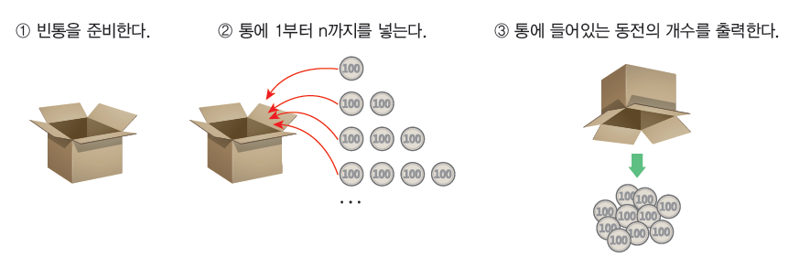
예제 #3
1부터 n까지의 합 계산하는 프로그램

Slide 15
예제 #3
#define _CRT_SECURE_NO_WARNINGS
#include <stdio.h>
int main(void)
{
int i, n, sum; // 변수 선언
printf("정수를 입력하시오: "); // 입력 안내 메시지 출력
scanf("%d", &n); // 정수값 입력
i = 1; // 변수 초기화
sum = 0;
while(i <= n)
{
sum += i; // sum = sum + i;와 같다.
i++; // i = i + 1과 같다.
}
printf("1부터 %d까지의 합은 %d입니다\n", n, sum);
return 0;
}
정수를 입력하시오: 3
1부터 3까지의 합은 6입니다

Slide 16
HW 7-3 7-1. 짝수의 합
양수 n을 입력받아서, n보다 같거나 작은 짝수들의 합을 계산하는 프로그램
반드시 while 이용
실행화면, 소스화일 제출
정수를 입력하시오: 10
1부터 10까지의 짝수합은 30입니다.
정수를 입력하시오: 13
1부터 13까지의 짝수합은 42입니다.

Slide 17
예제 #4
값을 입력하시오: 10
값을 입력하시오: 20
값을 입력하시오: 30
값을 입력하시오: 40
값을 입력하시오: 50
합계는 150입니다.
// while 문을 이용한 합계 프로그램
#include <stdio.h>
int main(void)
{
int i, n, sum;
i = 0; // 변수 초기화
sum = 0; // 변수 초기화
while (i < 5)
{
printf("값을 입력하시오: ");
scanf("%d", &n);
sum = sum + n; // sum += n;과 같다.
i++;
}
printf("합계는 %d입니다.\n", sum);
return 0;
}

Slide 18
while 문에서 주의할 점
int i = 1;
while(i < 10)
{
printf("반복중입니다\n");
i--;
}
변수가 증가 아니라 감소
int i = 0;
while(i < 3)
printf("반복중입니다\n");
i++;
반복 루프에 포함되어 있지 않다.
int i = 0;
while(i < 3) ;
{
printf("반복중입니다\n");
i++;
}
조건뒤에 ;이 있음

Slide 19
참과 거짓
#include <stdio.h>
int main(void)
{
int i = 3;
while (i)
{
printf("%d은 참입니다.\n”, i);
i--;
}
printf(“%d은 거짓입니다.\n", i);
}
3은 참입니다.
2은 참입니다.
1은 참입니다.
0은 거짓입니다.

Slide 20
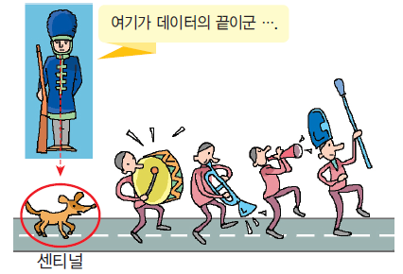
7.3 센티널 값의 이용
센티널: 입력되는 데이터의 끝을 알리는 특수한 값
데이터의 개수(크기)를 미리 알지 못 할 때 사용

Slide 21
성적들의 평균을 구하는 문제
성적의 평균을 구한다.
1. 필요한 변수들을 초기화한다.
2. 성적을 입력 받아서 합계를 구하고 성적의 개수를 센다.
3. 평균을 계산하고 화면에 출력한다.
1. 필요한 변수들을 초기화한다.
(1) sum을 0으로 초기화한다.
(2) n을 0으로 초기화한다.
(3) grade를 0으로 초기화한다.

Slide 22
성적들의 평균을 구하는 문제
2. 성적을 입력받아서 합계를 구하고 성적의 개수를 센다.
while (grade가 음수가 아니면)
▪ (1) 사용자로부터 성적을 읽어서 grade에 저장한다.
▪ (2) sum에 이 점수를 누적한다.
▪ (3) n을 하나 증가한다.
3. 평균을 계산하고 화면에 출력한다.
(1) sum을 n으로 나누어서 average에 저장한다.
(2) average를 화면에 출력한다.

Slide 23
센티넬 예제 1/2
// while 문을 이용한 성적의 평균 구하기 프로그램
#define _CRT_SECURE_NO_WARNINGS
#include <stdio.h>
int main(void)
{
int grade, n, sum;
float average;
// 필요한 변수들을 초기화한다.
n = 0;
sum = 0;
grade = 0;
printf(＂종료 시 음수 입력\n");

Slide 24
센티넬 예제 2/2
// 성적을 입력받아서 합계를 구하고 학생 수를 센다.
while (grade >= 0)
{
printf("성적을 입력하시오: ");
scanf("%d", &grade);
sum += grade;
n++;
}
sum = sum - grade; // 마지막 데이터를 제거한다.
n--; // 마지막 데이터를 제거한다.
// 평균을 계산하고 화면에 출력한다.
average = (float) sum / n;
printf("성적의 평균은 %f입니다.\n", average);
return 0;
}
종료시 음수 입력
성적을 입력하시오: 10
성적을 입력하시오: 20
성적을 입력하시오: 30
성적을 입력하시오: 40
성적을 입력하시오: 50
성적을 입력하시오: -1
성적의 평균은 30.000000입니다.

Slide 25
예제: 최소값
#define _CRT_SECURE_NO_WARNINGS
#include <stdio.h>
#include <limits.h>
int main(void)
{
int number, min_value = INT_MAX;
printf("정수를 입력하시오\n종료는 Ctrl+z\n");
while(scanf("%d", &number) != EOF) // scanf() 리턴값은?
{
if( number < min_value )
min_value = number;
}
printf("최소값은 %d\n“, min_value);
return 0;
}
정수를 입력하시오
종료는 Ctrl+z
10
20
30
5
^Z
최소값은 5

Slide 26
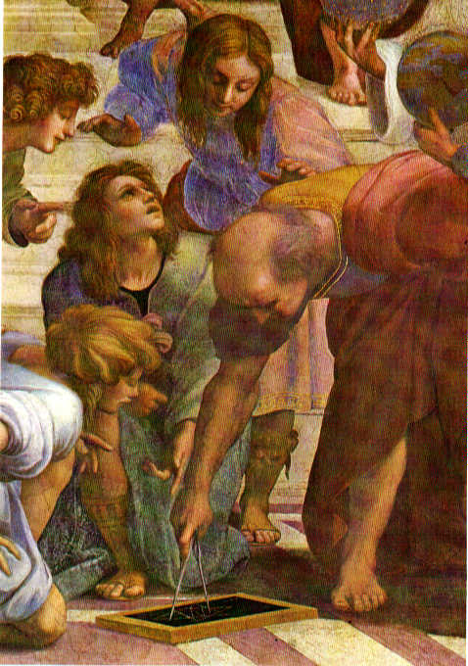
HW 7-4 7-2: 최대 공약수 구하기
두개의 정수를 입력하시오(큰수, 작은수): 12 8
최대 공약수는 4입니다.
유클리드 알고리즘을 이용
두개의 정수를 입력 받음
실행화면과 소스파일 제출
① 두 수 가운데 큰 수를 x, 작은 수를 y라 한다.
② y가 0이면 공약수는 x와 같다.
③ r ← x % y
④ x ← y
⑤ y ← r
⑥ 단계 ②로 되돌아간다.

Slide 27
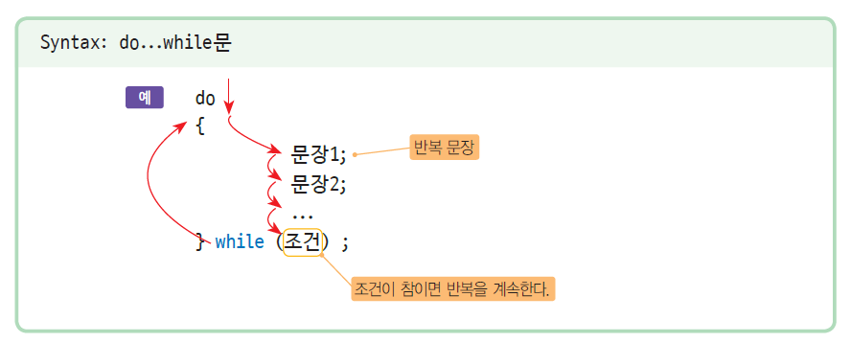
7.4 do...while문

Slide 28
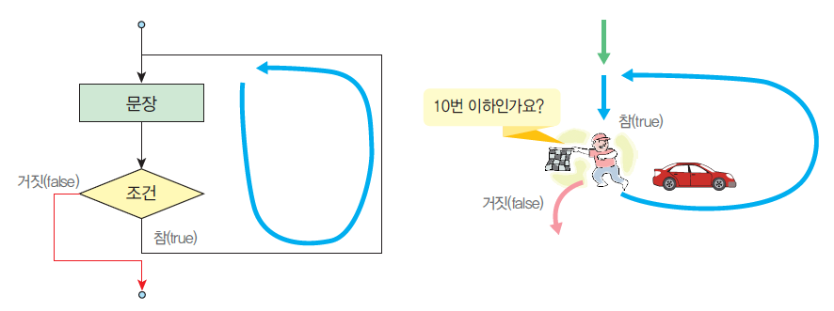
do-while 문
적어도 한번은 반복문장을 실행한다.

Slide 29
예제 #1: 사용자 입력의 합
// 사용자가 0을 입력할 때까지 숫자를 더한다.
#define _CRT_SECURE_NO_WARNINGS
#include <stdio.h>
int main(void)
{
int number, sum = 0;
do
{
printf(“정수를 입력하시오: “);
scanf(“%d”, &number);
sum = sum + number;
} while (number != 0);
printf(“숫자들의 합 = %d\n”, sum);
return 0;
}
정수를 입력하시오: 10
정수를 입력하시오: 20
정수를 입력하시오: 30
정수를 입력하시오: 0
숫자들의 합 = 60

Slide 30
예제 #2: 숫자 추측 게임
프로그램이 가지고 있는 정수를 사용자가 알아맞히는 게임
정답을 추측하여 보시오: 10
제시한 정수가 정답보다 작습니다.
정답을 추측하여 보시오: 30
제시한 정수가 정답보다 작습니다.
정답을 추측하여 보시오: 60
제시한 정수가 정답보다 큽니다.
정답을 추측하여 보시오: 59
정답입니다. 시도횟수=4

Slide 31
알고리즘
do {
사용자로부터 숫자를 guess로 입력 받는다.
시도횟수를 증가한다.
if( guess < answer )
숫자가 작다고 출력한다.
if( guess > answer )
숫자가 크다고 출력한다.
} while(guess != answer);
“정답입니다”와 시도횟수를 출력한다.

Slide 32
소스
#include <stdio.h>
int main(void)
{
int answer =59; // 정답
int guess;
int tries = 0;
do {
printf("정답을 추측하여 보시오: ");
scanf("%d", &guess);
tries++;
if (guess > answer) // 사용자가 입력한 정수가 정답보다 높으면
printf("제시한 정수가 정답보다 큽니다. \n ");
if (guess < answer) // 사용자가 입력한 정수가 정답보다 낮으면
printf("제시한 정수가 정답보다 작습니다. \n ");
} while (guess !=answer);
printf("정답입니다. 시도횟수=%d\n", tries);
return 0;
}

Slide 33
도전문제
위의 프로그램이 게임이 되려면 난수를 발생시키는 것이 좋다.
rand(): 0부터 RAND_MAX 사이의 임의의 수(난수)를 발생시킴
(rand()%100): 0부터 99까지의 난수로 변경
stdlib.h 헤더 파일을 include 시켜야 함
rand()함수에 대해서는 googling으로 꼭 찾아보고 사용할 것.
주의: 여러 programming language에서 rand()함수의 작동 및 결과값이 다를 수 있으니, 반드시 C 언어에 대한 설명을 참고할 것

Slide 34
예제: 영화관 예매 시스템 (Project_0)
1---좌석확인하기
2---예약하기
3---예약취소하기
4---종료하기
메뉴를 선택하시요: 1
선택된 메뉴=좌석확인하기
1---좌석확인하기
2---예약하기
3---예약취소하기
4---종료하기
메뉴를 선택하시요: 4
선택된 메뉴=종료하기
이용해 주셔서 감사합니다.

Slide 35
#include <stdio.h>
int main(void)
{
int select;
do {
printf("1---좌석확인하기\n");
printf("2---예약하기\n＂);
printf("3---예약취소하기\n");
printf(“4---종료하기\n");
printf("메뉴를 선택하시요: ");
scanf("%d", &select);
if(select == 1)
printf(“선택된 메뉴=좌석확인하기\n\n”);
else if(select == 2)
printf(“선택된 메뉴=예약하기\n\n”);
else if(select == 3)
printf(“선택된 메뉴=예약취소하기\n\n”);
} while(select != 4);
printf(“선택된 메뉴=종료하기\n\n”);
printf(“이용해 주셔서 감사합니다.\n”);
return 0;
}

Slide 36
(Project1) 영화관 예매 시스템 v.1
영화관에는 좌석이 5개 있다고 가정하자.
각 자리의 예약 여부를 나타내는 변수: s0, s1, …, s4 (integer)
0은 빈자리, 1은 예약된 자리를 의미
좌석확인하기 //현재 좌석의 예약 현황을 출력
0 1 2 3 4
----------
0 0 0 0 0
예약하기
예약을 원하는 자리는? 3
3을 입력하셨습니다.
이미 예약된 자리입니다. or 예약이 완료되었습니다.
0 1 2 3 4
----------
0 0 0 1 0
예약취소하기
예약취소를 원하는 자리는? 3
예약되지 않은 자리입니다. or 예약취소가 완료되었습니다.
0 1 2 3 4
----------
0 0 0 0 0
종료하기
이용해 주셔서 감사합니다.
주의: 7장까지 진도에 맞게 구현. 예) array 없이 구현할 것.

Slide 37
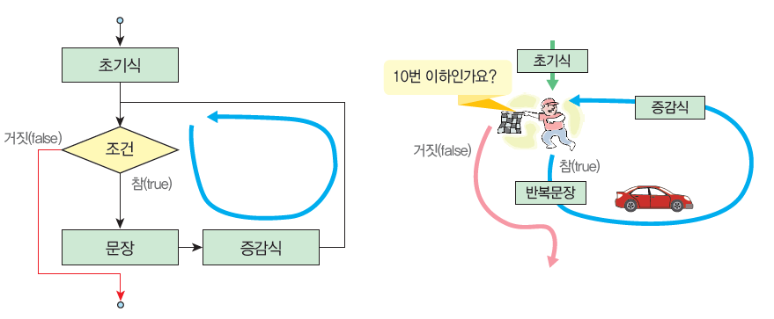
7.5 for 루프
// while 문을 이용한 합계 프로그램
int main(void)
{
… i = 0;
while (i < 5)
{
…
i++;
}
…
}
정해진 횟수만큼 반복하는 구조

Slide 38
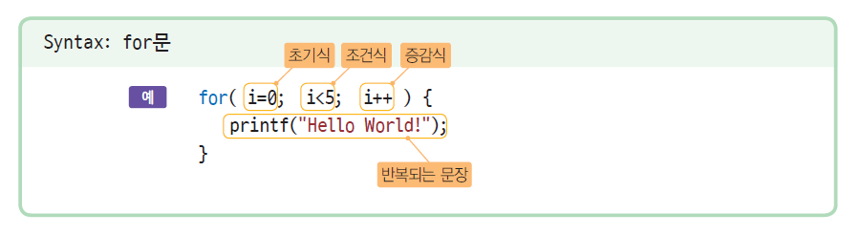
for 문의 구조
for(초기식; 조건식; 증감식)
문장; // { }을 이용한 compound statement 도 가능
for 문을 처음 시작할 때, 초기식 수행
매 반복 전에 조건식을 검사하여, True인 경우 문장 또는 {}를 수행. (False인 경우 for문이 종료됨.) 처음에도 검사함.
문장 또는 {}을 수행한 후, 증감식을 수행하고 다시 조건식을 검사

Slide 39
예제 #1
// “Hello World!“ 5번 출력하기
#include <stdio.h>
int main(void)
{
int i;
for (i = 0; i < 5; i++) // i는 0부터 4까지 증가
printf("Hello World!\n");
return 0;
}
Hello World!
Hello World!
Hello World!
Hello World!
Hello World!

Slide 40
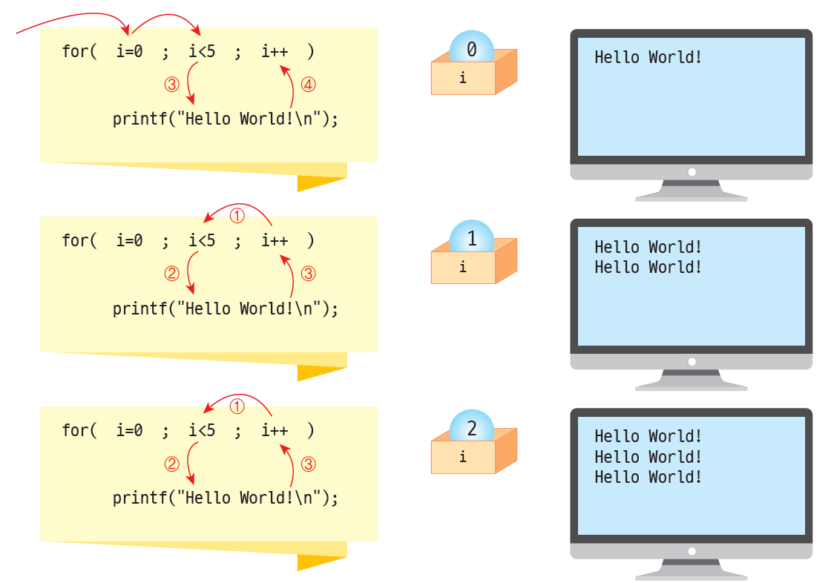
for문의 실행과정

Slide 41
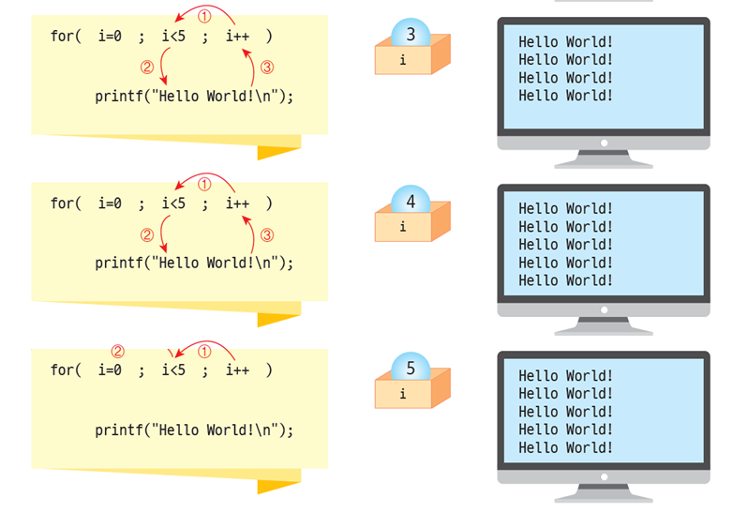
for문의 실행과정

Slide 42
예제 #2
// while 문을 이용한 합계 프로그램
int main(void)
{
… i = 1;
while (i <= 10)
{
…
i++;
}
…
}
// 반복을 이용한 정수합 프로그램
// 15페이지 while 예제와 비교
#include <stdio.h>
int main(void)
{
int i, sum;
sum = 0;
for(i = 1;i <= 10; i++)
sum = sum + i;
printf("1부터 10까지의 정수의 합= %d\n",sum);
return 0;
}
1부터 10까지의 정수의 합 = 55

Slide 43
예제 #3
정수를 입력하시요:5
====================
i i의 세제곱
====================
1 1
2 8
3 27
4 64
5 125
// 반복을 이용한 세제곱값구하기
#include <stdio.h>
int main(void)
{
int i, n;
printf("정수를 입력하시요:");
scanf("%d", &n);
printf("====================\n");
printf(" i i의 세제곱\n");
printf("====================\n");
for(i = 1; i <= n; i++)
printf("%5d %5d\n", i, i*i*i);
return 0;
}

Slide 44
예제 #4
// 반복을 이용한 팩토리얼 구하기
#include <stdio.h>
int main(void)
{
int i, n;
int fact=1;
printf("정수를 입력하시요:");
scanf("%d", &n);
for(i = 1; i <= n; i++)
fact = fact * i;
printf("%d!은 %d입니다.\n", n, fact);
return 0;
}
정수를 입력하시요: 10
10!은 3628800입니다.

Slide 45
예제 #5
// 반복을 이용한 네모 그리기
#include <stdio.h>
int main(void)
{
int i;
printf("**********");
for(i = 0; i < 5; i++)
printf("* *");
printf("**********");
return 0;
}
**********
* *
* *
* *
* *
* *
**********

Slide 46
for 루프와 while 루프와의 관계
for(초기식; 조건식; 증감식)
{
문장1;
문장2;
….
}
초기식;
while(조건식)
{
문장1;
문장2;
….
증감식;
}

Slide 47
팩토리얼 계산 예제(while 버전)
// while 반복을 이용한 팩토리얼 구하기
#include <stdio.h>
int main(void)
{
int i, n;
int fact = 1;
printf("정수를 입력하시요: ");
scanf("%d", &n);
i = 1;
while (i <= n)
{
fact = fact * i;
i++;
}
printf("%d!은 %d입니다.", n, fact);
return 0;
}
정수를 입력하시요: 10
10!은 3628800입니다.

Slide 48
C11부터는 for 루프 안에서 변수 선언 가능
변수 선언 위치 (9장)
for(int i =0; i < 10; i++) {
…
}

Slide 49
다양한 증감수식의 형태
for (int i = 10; i > 0; i-- )
printf("Hello World!\n");
뺄셈 사용 (i = 10, 9, 8, …, 1)
for (int i = 0; i < 10; i += 2 )
printf("Hello World!\n");
2씩 증가 (i = 0, 2, 4, …, 8)
for (int i = 1; i < 10; i *= 2 )
printf("Hello World!\n");
2를 곱한다. (i = 1, 2, 4, 8)
for (int i = 0; i < 100; i = (i * i) + 2 )
printf("Hello World!\n");
어떤 수식이라도 가능
(i = 0, 2, 6, 38)

Slide 50
다양한 증감수식의 형태
for ( ; ; )
printf("Hello World!\n");
무한 반복 루프 while(1)
for ( ; i<100; i++ )
printf("Hello World!\n");
한 부분이 없을 수도 있다.
for (i = 0, j = 0; i < 100; i++ )
printf("Hello World!\n");
2개 이상의 변수 초기화
for (i = 0, j = 0; (i < 100)&&(j < 100); i++, j++ )
printf("Hello World!\n");
2개 이상의 변수 증감

Slide 51

중간 점검
1. 다음 코드의 출력을 쓰시오.
for(i = 0; i < 5; i++)
printf("%d ", 2 * i);
2. 다음 코드의 출력을 쓰시오.
for(i = 10; i > 0; i = i - 2)
printf("Student%d\n", i);

Slide 52
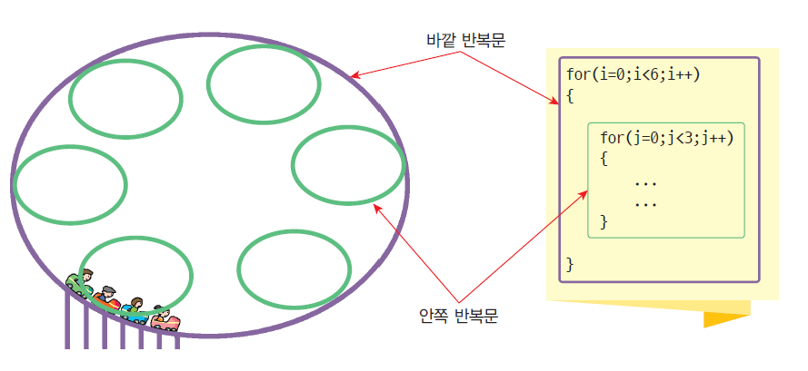
Nested loop (중첩 반복문)
중첩 반복문(nested loop): 반복문 안에 다른 반복문이 위치

Slide 53
예제 #1
// 중첩 for 문을 이용하여 *기호를 10개씩 5줄의 사각형 모양으로 출력
#include <stdio.h>
int main(void)
{
int x, y;
for(y = 0;y < 5; y++)
{
for(x = 0;x < 10; x++)
printf("*");
printf("\n"); // 내부 반복문이 종료될 때마다 실행
}
return 0;
}
**********
**********
**********
**********
**********

Slide 54
예제 #2
#include <stdio.h>
int main(void)
{
int x, y;
for(y = 1; y <= 5; y++)
{
for(x = 0; x < y; x++) // 주의: x < y
printf("*");
printf(“\n");
}
return 0;
}
*
**
***
****
*****

Slide 55
중간 점검
1. 다음 코드의 출력을 쓰시오.
for(i = 1; i < 10; i++)
for(j = 1; j < 10; j++)
printf(“%d 곱하기 %d은 %d\n”, i, j, i*j);

Slide 56
HW 8-1 7-3: 직각 삼각형 찾기
각 변의 길이(정수)가 1부터 100보다 같거나 작은 삼각형 중에서 피타고라스의 정리가 성립하는 직각 삼각형은 몇 개나 있을까?
int a, b, c; // 단, c를 빗변으로 고정
직각삼각형: 3 4 5
직각삼각형: 4 3 5
직각삼각형: 5 12 13
...
총 104개입니다.

Slide 57
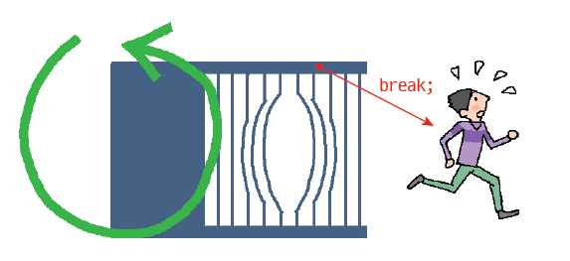
7.6 break 문
break 문은 반복 루프를 빠져 나오는데 사용된다.
while, do…while, for 모두에서 가능

Slide 58
예제 #1
#include <stdio.h>
#define SEED_MONEY 1000000
int main(void)
{
int year=0, money=SEED_MONEY;
while(1)
{
year++;
money += money*0.30;
if( money > 10*SEED_MONEY )
break;
}
printf("%d\n", year);
return 0;
}
원금의 10배가 되면

Slide 59
예제 #2
// break를 이용하여 무한루프를 탈출한다.
#include <stdio.h>
#include <math.h>
int main(void)
{
double v;
while(1)
{
printf("실수값을 입력하시오: ");
scanf("%lf", &v);
if( v < 0.0 )
break;
printf("%f의 제곱근은 %f입니다.\n", v, sqrt(v));
}
return 0;
}
실수값을 입력하시오: 9.0
9.000000의 제곱근은 3.000000입니다.
실수값을 입력하시오: 12.0
12.000000의 제곱근은 3.464102입니다.
실수값을 입력하시오: 25.0
25.000000의 제곱근은 5.000000입니다.
실수값을 입력하시오: -1

Slide 60
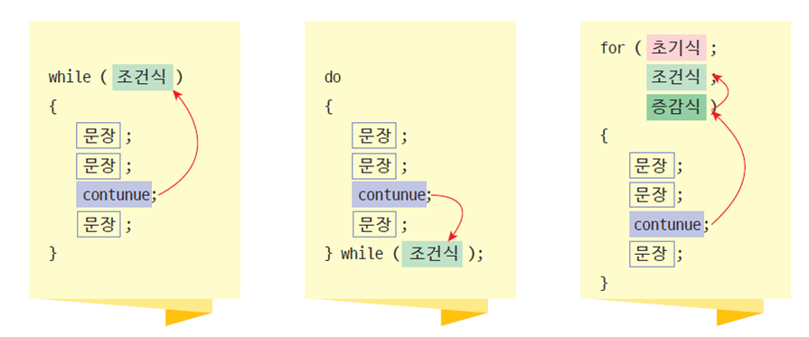
continue 문
현재의 반복을 중단하고 다음 반복을 시작하게 한다.

Slide 61
예제 #3
소문자를 입력하시오: a
변환된 대문자는 A입니다.
소문자를 입력하시오: b
변환된 대문자는 B입니다.
소문자를 입력하시오: c
변환된 대문자는 C입니다.
소문자를 입력하시오: Q
// 소문자를 대문자로 변경한다.
#include <stdio.h>
int main(void)
{
char letter;
while(1)
{
printf("소문자를 입력하시오: ");
scanf(“ %c", &letter); // %c 앞에 스페이스가 반드시 있어야 함.
// 이유는 12장 Project에서 설명.
if( letter == 'Q' )
break ;
if( letter < 'a' || letter > 'z' )
continue ;
letter = letter - 32; // 소문자를 대문자로 변환
printf("변환된 대문자는 %c입니다.\n", letter);
}
return 0;
}

Slide 62
어떤 loop과 매칭?
#include <stdio.h>
int main(void)
{
…
for (int i=0; i<10; i++) {
…
for (int j=0; j<10; j++) {
…
break; // 어느 loop을 탈출해서 진행하나? (A) or (B)
…
}
… // (A)
}
… // (B)
return 0;
}

Slide 63
중간 점검
1. _______ 문이 반복문에서 실행되면 현재의 반복을 중단하고 다음번 반복 처리가 시작된다.
2. _______ 문이 반복문에서 실행되면 반복문을 빠져 나온다.
3. 다음 코드의 출력을 쓰시오.
int i;
for(i = 1; i < 10; i++) {
if( i % 3 == 0 ) break;
printf("%d\n", i);
}
4. 3번 문제에서 break를 continue로 변경하면 어떻게 되는가?

Slide 64

Lab: 복리 이자 계산
=================
연도 원리금
=================
1 1050000.0
2 1102500.0
3 1157625.0
4 1215506.3
5 1276281.6
6 1340095.6
7 1407100.4
8 1477455.4
9 1551328.2
10 1628894.6

Slide 65

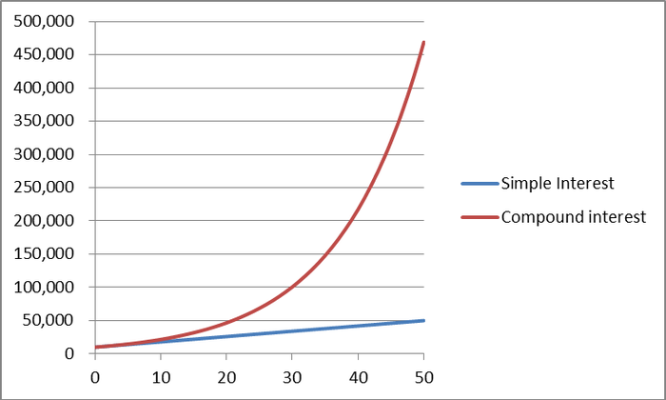
복리에서 원리금 합계

Slide 66
복리에서 원리금 합계
// 복리이자계산
#include <stdio.h>
#define RATE 0.07 // 이율
#define INVESTMENT 10000000 // 초기 투자금
#define YEARS 10 // 투자 기간
int main(void)
{
int i;
double total = INVESTMENT; // 원리금 합계
printf("==============\n");
printf("연도 원리금\n");
printf("==============\n");
for(i = 1; i <= YEARS; i++)
{
total = total * ( 1 + RATE ); // 새로운 원리금 계산
printf("%2d %10.1f\n", i, total);
}
return 0;
}

Slide 67
Lab: 자동으로 덧셈문제 생성하기
3 + 7 = 10
맞았습니다.
9 + 3 = 12
맞았습니다.
8 + 3 =

Slide 68
난수 발생
#include <stdio.h>
#include <stdlib.h>
int main(void)
{
srand(time(NULL));
for(int i=0;i<10;i++)
printf(“%d \n”, rand());
return 0;
}

Slide 69
Lab: 자동으로 덧셈문제 생성하기
#include <stdio.h>
#include <stdlib.h>
int main(void)
{
int x, y, answer, i;
srand(time(NULL));
for (i = 0; i < 10; i++) {
x = rand() % 10;
y = rand() % 10;
printf("%d + %d = ", x, y);
scanf("%d", &answer);
if (x + y == answer)
printf("맞았습니다.\n");
else
printf("틀렸습니다.\n");
}
return 0;
}

Slide 70
Lab: 화면에 사각형 그리기

Slide 71
화면에 사각형 그리기
#include <windows.h>
#include <stdio.h>
int main(void)
{
HDC hdc = GetWindowDC(GetForegroundWindow()); // 그리기 속성
// 여기에 그림을 그리는 반복문을 추가한다.
Rectangle(hdc, x, y, x + w, y + h); // 화면에 사각형을 그린다.
...
return 0;
}

Slide 72
화면에 사각형 그리기
#include <windows.h>
#include <stdio.h>
int main(void)
{
int i, x, y, w, h;
HDC hdc = GetWindowDC(GetForegroundWindow()); // 그리기 속성
for (i = 0; i < 100; i++) {
x = rand() % 500;
y = rand() % 300;
w = rand() % 100;
h = rand() % 100;
Rectangle(hdc, x, y, x + w, y + h); // 화면에 사각형을 그린다.
Sleep(100); // 100 millisecond 동안 쉰다.
}
return 0;
}

Slide 73

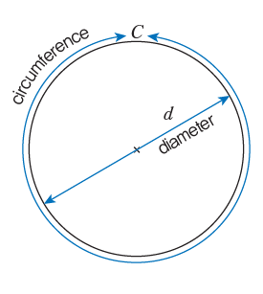
Lab: 파이 구하기
파이를 계산하는 가장 고전적인 방법은 Gregory-Leibniz 무한 수열을 이용하는 것

Slide 74
실행 결과
반복횟수:100000
Pi = 3.141583
계속하려면 아무 키나 누르십시오 . . .

Slide 75
알고리즘
사용자로부터 반복횟수 loop_count를 입력받는다.
분자 = 4.0;
분모 = 1.0;
sum = 0.0;
while(loop_count > 0)
sum = sum + (분자 / 분모);
분자 = -1.0* 분자;
분모 = 분모 + 2.0;
loop_count--;
sum을 출력한다.

Slide 76
파이 구하기 코드
#include <stdio.h>
int main(void)
{
double divisor, divident, sum;
int loop_count;
divisor = 1.0;
divident = 4.0;
sum = 0.0;
printf("반복횟수: ");
scanf("%d", &loop_count);
while(loop_count > 0) {
sum = sum + (divident / divisor);
divident = -1.0 * divident;
divisor = divisor + 2;
loop_count--;
}
printf("Pi = %f", sum);
return 0;
}

